Slide 1


Slide 2

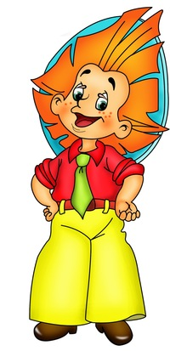
ЗАГАДКИ

Slide 3

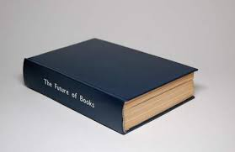
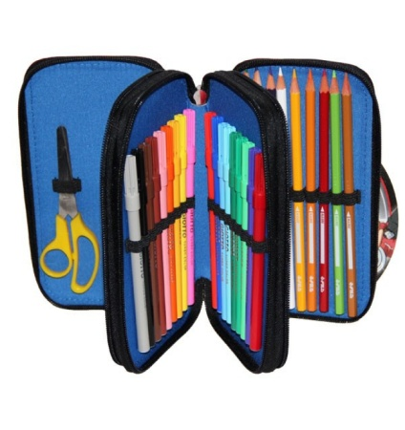

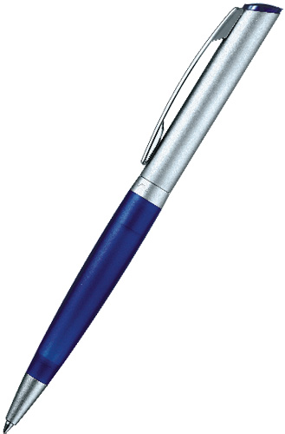
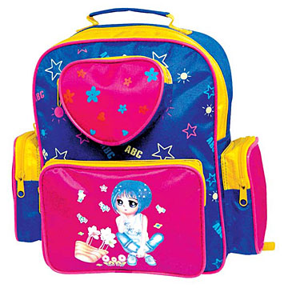

Slide 4
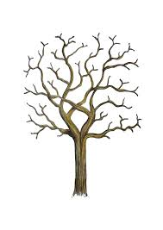


Slide 5
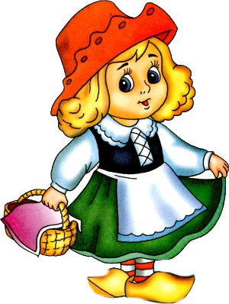

Slide 6
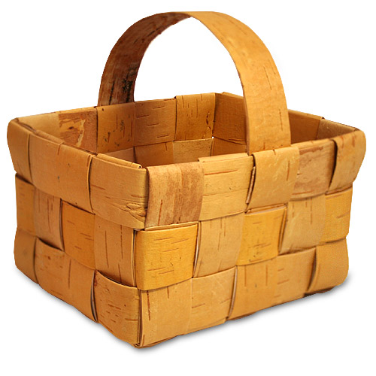
12
8+4=
11-3=
8
6+5=
11
7+6=
13
14-9=
5

Slide 8
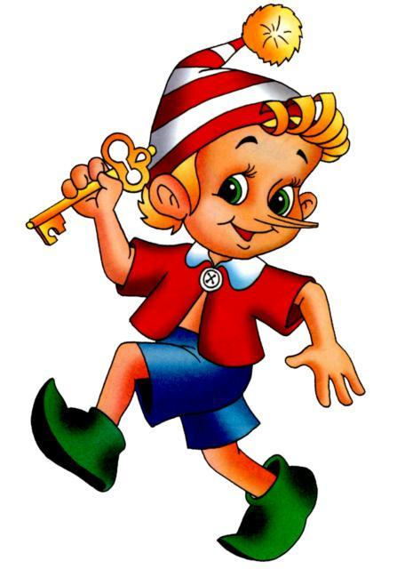

Slide 9
класс
доска
стол
тетрадь
мел
ручка
стул
парта
кисть
пенал

Slide 10


Slide 11


Slide 12


Slide 13
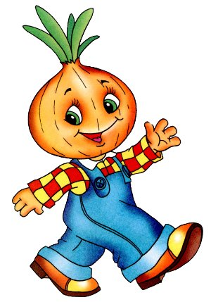

Slide 14
Вспомни пословицы:
Ученье – свет, а …
По одежке встречают, …
Кто в грамоте горазд, …
. по уму провожают.
не ученье – тьма
тому не пропасть.

Slide 15


Slide 16
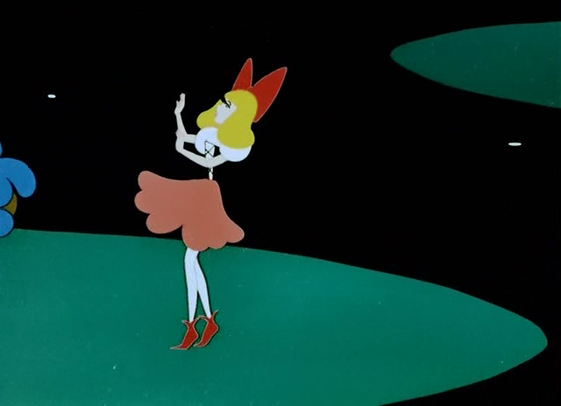

Slide 18


Slide 19




